Slide 1
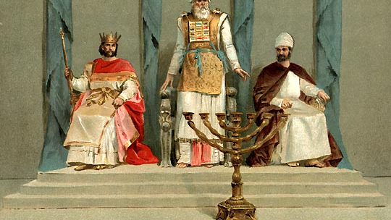
Three Offices of Christ Jabatan-jabatan Kristus

Slide 2
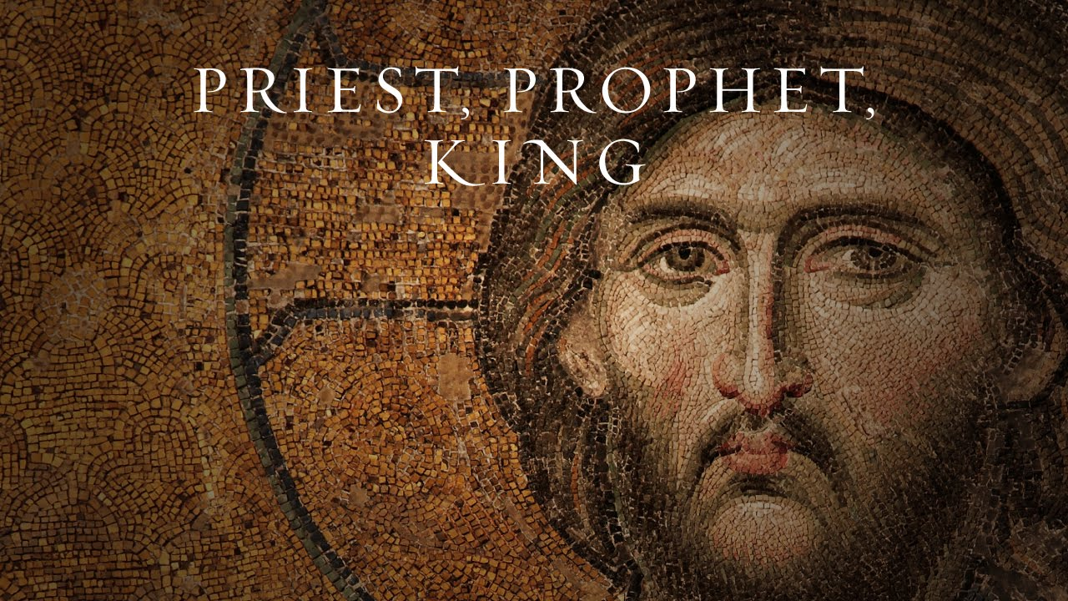

Slide 3
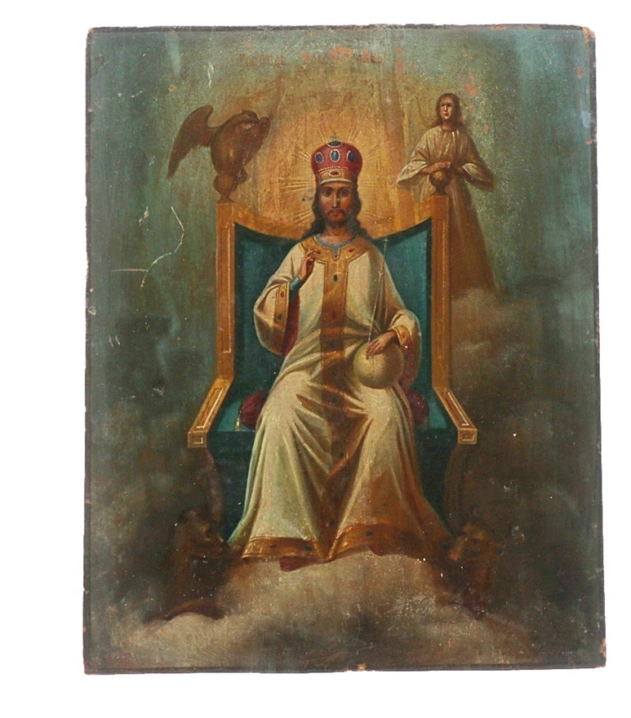
Three Offices of Christ
Pertama kali oleh Eusebius, dalm “Ecclesiastical History”(1.3.8), yang kemudian di era reformasi diperkenalakan dan dipopulerkan oleh John Calvin , dalam bukunya, “the Institutes”
Tiga jabatan dibedakan secara jelas di dalam PL: raja, imam & nabi.
Yesus Kristus menyatukan ketiga jabatan tersebut di dalam Diri-Nya & melalui karya-karya-Nya. Umumnya Kristus dipandang menjalankan tiga karya berikut:
Raja.
Nabi.
Imam.
Ketiganya menyatu di dalam satu pribadi.

Slide 4
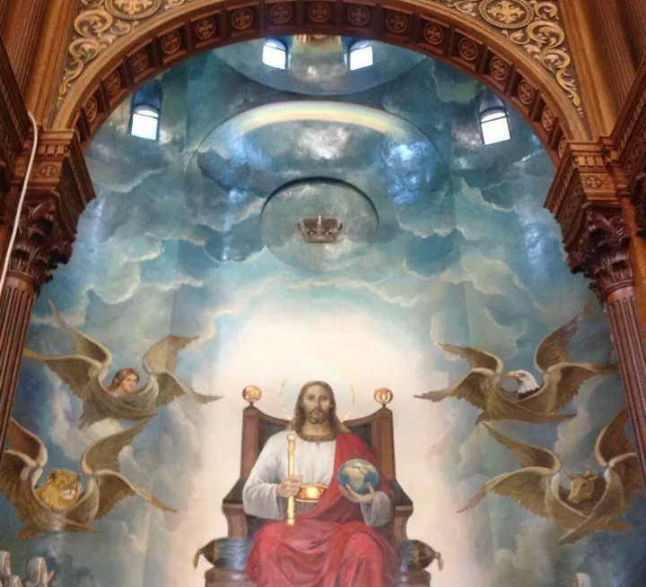
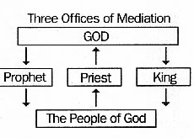

Slide 5
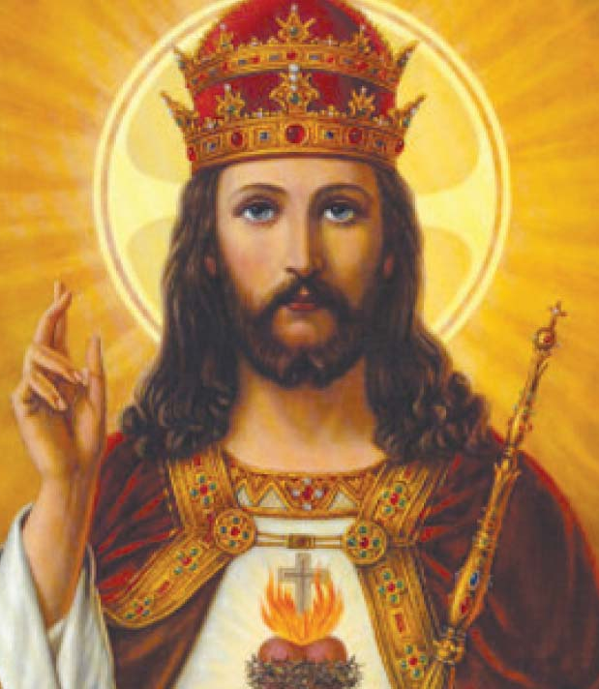
Raja
Raja di atas segala raja dan Tuhan di atas segala tuhan (Why 19:16).
Hal terpenting dari raja adalah Kuasa atas yang lebih rendah.
Kristus dipandang sebagai Raja rohaniah atas gereja.
Dia juga dipandang sebagai Raja atas alam semesta.
Kerajaan-Nya atas segala sesuatu dan selama-lamanya.
Kerajaan-Nya di dasarkan atas kebenaran, keadilan dan kekudusan

Slide 6
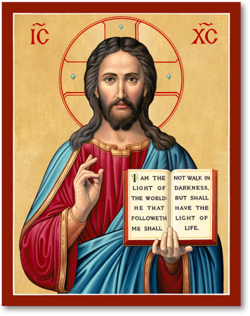
Jabatan Keimaman
PL: kohen menunjuk pada fungsi sipil maupun dalam fungsi peribadahan. (I Raj.4:5; II Sam.8:18; 20:26). Jabatn dan otoritas atas orang lain.
PB: hierus: ia yang perkasa; seseorang yang sakral; seseorang yang mempersembahkan diri kepada Tuhan. Ibr.5:4-5
Bertugas menyelenggarakan ritual agama.
Hal penting yang tampak pada pelayanan keimamam adalah kebenaran & kesucian.
Keimaman-Nya mengikuti keimaman Melkisedek, Yesus mempersembahkan korban yang lengkap bagi dosa, Yesus membawa kita dekat pada Allah, Yesus sebagai imam yang terus berdoa bagi kita.
Pada saat kematian-Nya, tabir Bait Allah terbelah menjadi dua dari atas sampai ke bawah. Sejak saat itu, pembatas & pemisah antara ruang kudus dengan ruang mahakudus disingkirkan.
Imam adalah wakil manusia dihadapan Tuhan, untuk menafsirkan kehendak Tuhan dan menjadi utusan-Nya.

Slide 7
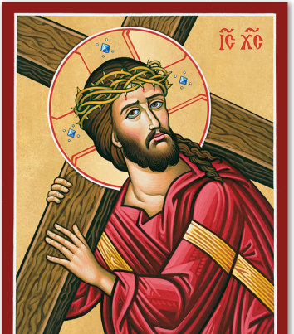
Tugas Imam
Dipilih diantara umat untuk mewakili umat
Dipilih oleh Tuhan
Ditetapkan bagi manusia dalam hubungan dengan Allah
Memberikan persembahan dan korban karena tugas
Bersyafaat bagi umat (Ibr.7:25)
Memberkati mereka dalam nama Tuhan (Im.9:22)
Keimaman Kristus: Mzm.110:4; Za.6:13; Ibr.3:1; 4:14; 5:5; 6:20; 7:26; 8:1

Slide 8
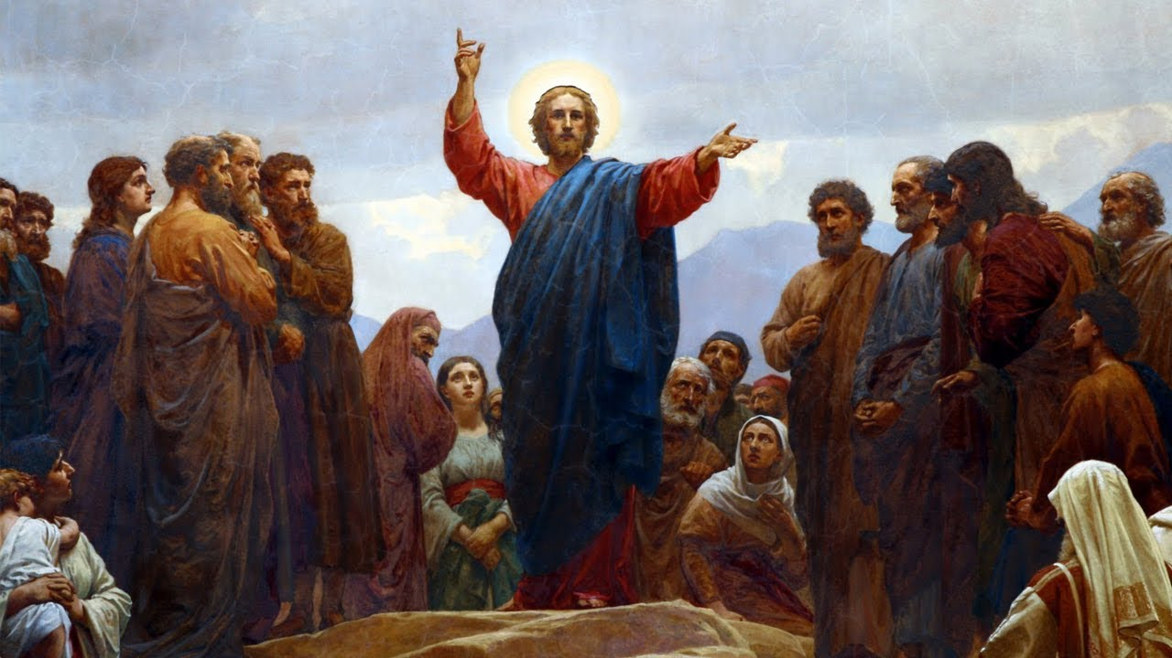
Jabatan Nabi
Istilah yang dipaki dalam PL: nabhi; ro’eh dan chozeh.
Kej.7:1; Ul. 18:18
Kata ro’eh dan chozeh bahwa nabi adalah penerima wahyu dari Allah dalam bentuk visi.
Istilah lain: manusia dari Allah; utusan Allah dan pengawal
Nabi adalah seorang yang berbicara langsung dari Tuhan.
Nabi memperoleh wahyu dari Tuhan melalui: mimpi, visi, Tuhan berbicara secara langsung dan nabi kemudian menyampaikan secara lisan atau nyata melalui tindakan nubuatan kepada umat.

Slide 9
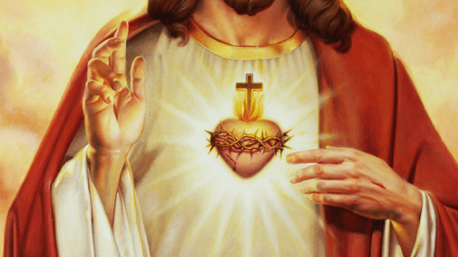
Tugas nabi adalah mengungkapkan kehendak Allah dalam bentuk : perintah, peringatan dan berkat, janji-janji pengharapan atau teguran yang keras.
Mereka adalah pengamat umat, penafsir hukum Tuhan terutama dalam hal moral dan spritual.
Tugas mereka menentang formalitas dan menegaskan esensin kebenaran.
Juga menyampaikan janji-janji Tuhan di masa yang akan datang.

Slide 10
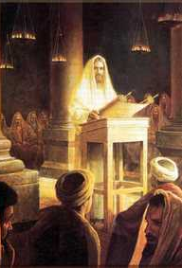
Kristus sebgaai nabi menunjuk kepada karya-Nya di muka bumi, tetapi juga tatkala Ia melanjutkan tugas tsb sebagai hakim dalam aspek eskatologis.
Dalam tugas mengajar, mukjizat bahkan dalam pemberitaan para rasul.
Roh Kudus kini melanjutkan tindakan kenabian-Nya.
Ia mengajar dengan kuasa dan corak pewahyuan.
Baca; Ul.18:15; Kis.3:22, 23; Luk.13:33 dst.

Slide 11
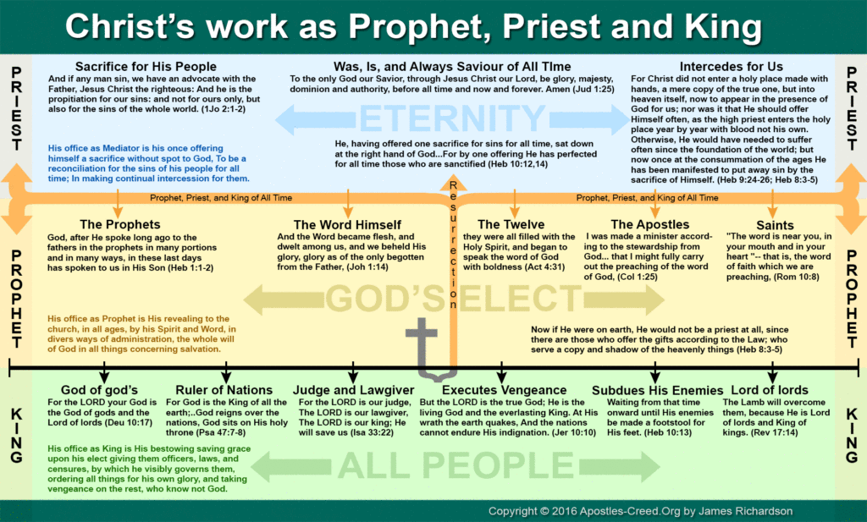

Slide 12
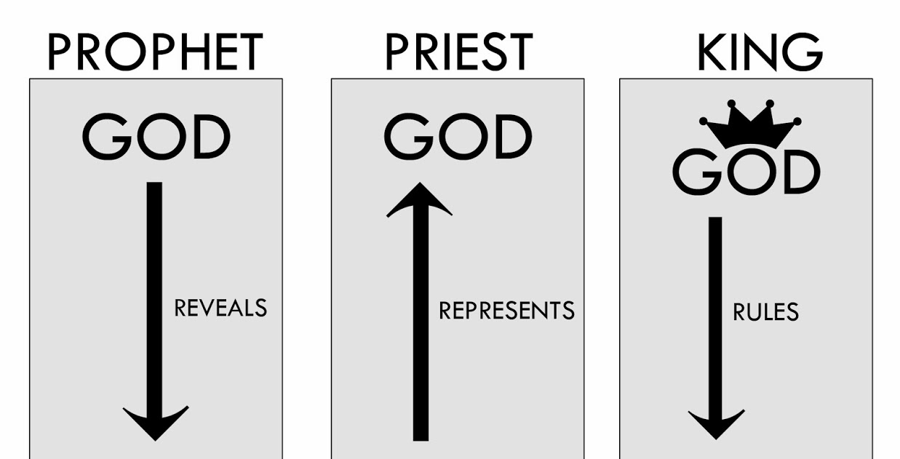

Slide 13
